Slide 1
Инновационное обучение – основа формирования общих и профессиональных компетенций в образовательном процессе.

Slide 2
Главная задача : научить студента, как учиться и как мыс­лить, как применять знания для решения любой жизненной или производственной проблемы.

Slide 3

Вся учебная деятельность должна строиться на основе деятельностного подхода, цель которого заключается в развитии личности обучающегося на основе освоения универсальных способов деятельности. Именно собственное действие может стать основой формирования в будущем его самостоятельности.

Slide 4
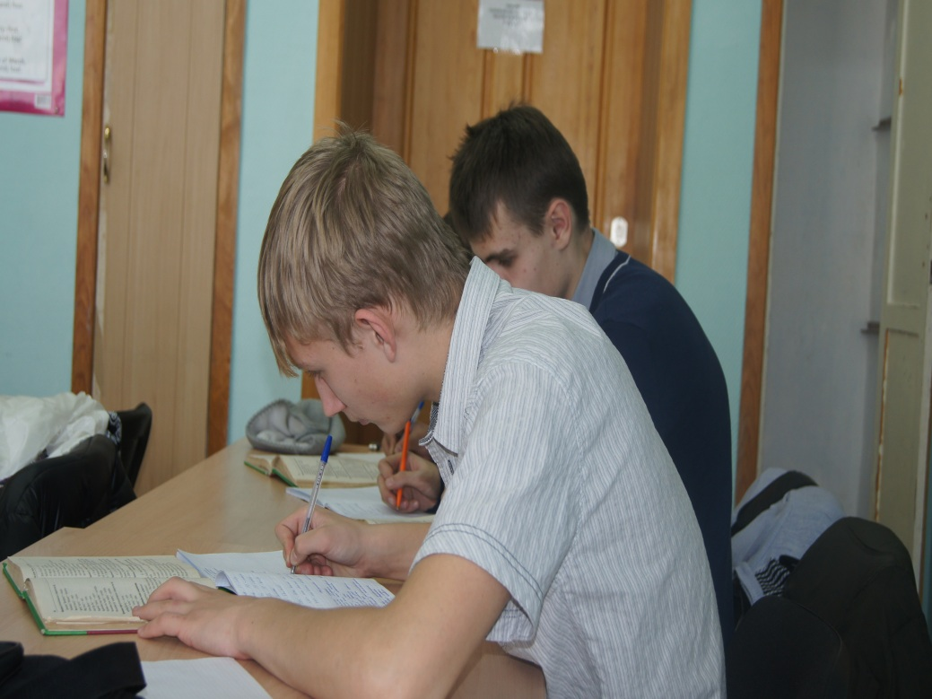
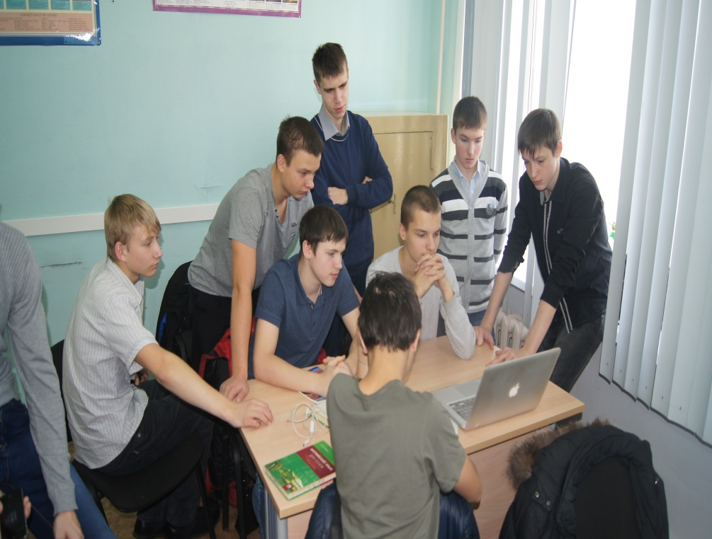
Современное образование
традиционное обучение
передовые технологии

Slide 5
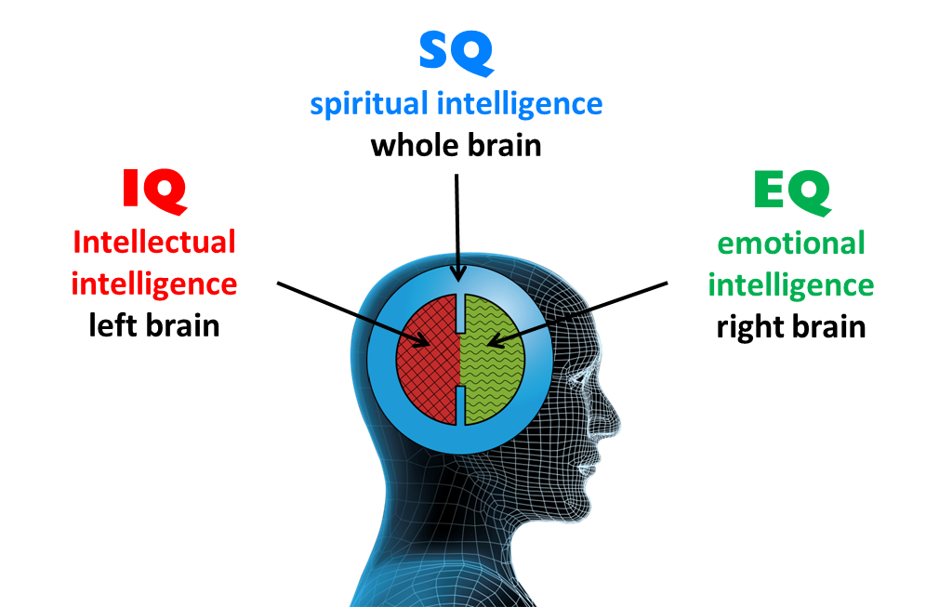
прорывные технологии
педагогические технологии, способствующие интеллектуальному прорыву, резкому скачку в развитии мышления человека.

Slide 6

Методы и приемы
«Перепутанные логические цепочки»
На доске или слайде записаны верные и неверные цитаты, выражения, выдержки из правил или примеры. Обучающиеся должны прочитать и поставить «+» там, где они считают, что высказывание верное, и знак «-» там, где неверное.
Например, при изучении творчества английских писателей даю подборку цитат из их произведений, студенты должны установить, правильно ли определены авторы или верны ли цитаты.
Правильность выполнения работы проверяется после изучения нового материала.

Slide 7
Методы и приемы
приём «З-Х-У»
После обозначения темы урока студентам предлагаю заполнить таблицу, состоящую из трех частей: Знаю, Хочу узнать, Узнал.
Знаю | Хочу узнать | Узнал

Slide 8
Методы и приемы
Линия времени
На доске черчу линию, на которой обозначаю этапы изучения темы, формы контроля, самостоятельную и конечный результат. Этот прием позволяет увидеть тему целостно и изучать ее от общего к частному.
Так, например при изучении «Рабочий день» обсуждаем следующие этапы – работа с лексикой и текстом, составление собственного монолога по заданной тематике и конечный результат – презентацию собственного высказывания (монолог, сопровождающийся презентацией в Power Point,Movie Maker, Prezi или в виде альбома).

Slide 9
Методы и приемы
Логико-смысловое моделирование
В основе технологии лежит моделирование содержания – один из приемов проектной деятельности. Оно заключает в себе две тенденции: сначала разложение содержания на элементы (анализ), потом – объединение этих элементов (синтез). Создание модели привлекательно тем, что позволяет «свернуть», скомпоновать объемную информацию.
Так, при изучении видо-временных форм английского глагола, студенты постепенно составляют схему (таблицу), в которой указывают все видовременные формы глагола, способы употребления и их образование. Данную таблицу в дальнейшем используют на занятиях как справочный материал.

Slide 10
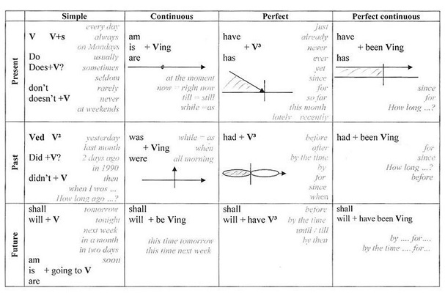
Логико-смысловое моделирование

Slide 11
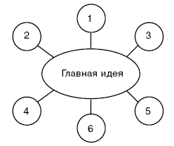
Методы и приемы
Логическая схема «Паучки»
Для работы над понятиями можно использовать небольшие структурно-логические схемы —«паучки».

Slide 12
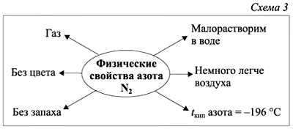
Логическая схема «Паучки»

Slide 13
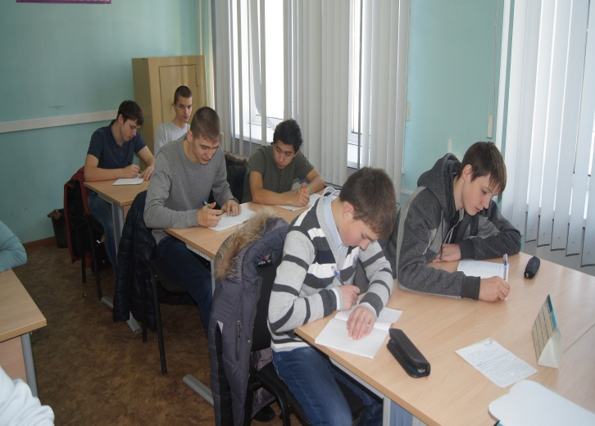
Методы и приемы
«Послушать – сговориться – обсудить»
Данный приём способствует активному усвоению знаний, вовлекает в предметную работу студентов с любыми уровнями подготовки.
Например, при изучении темы "Хабаровск" студентам предлагаю подумать и написать 3 слова, относящихся к теме. Затем показать соседу по парте, из 6 слов отобрать 3 и предложить группе через 1,5 минуты. Работа с этим упражнением занимает около шести-семи минут. После этого, пишу на доске все слова, предложенные парами, и начинаем отбор трёх слов среди них. При этом с каждым словом в ходе дискуссии составляется предложение,
которое позволяет
повторить грамматические
конструкции.

Slide 14
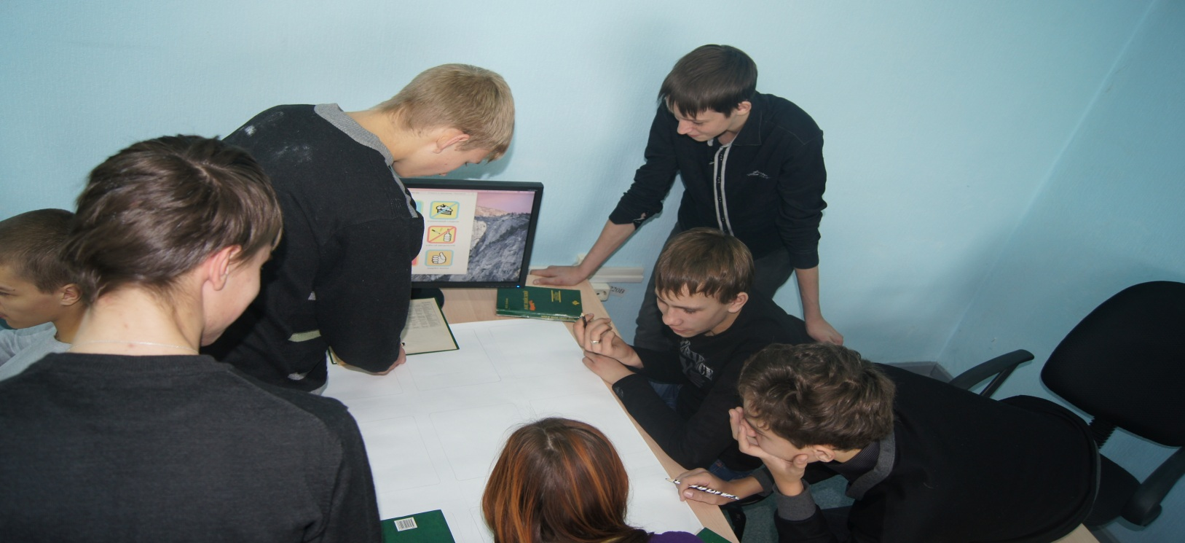
Методы и приемы
Приём “Зигзаг”
Данную прием позволяет развивать такие умения как - анализировать текст совместно с другими людьми, вести исследовательскую работу в группе, доступно передавать информацию другому человеку, самостоятельно определять направление в изучении какого-то предмета с учетом интересов группы.

Slide 15

Методы и приемы
“Лови ошибку”
Универсальный приём, активизирующий внимание учащихся.
Формирует:
- умение анализировать информацию;
- умение применять знания в нестандартной ситуации;
- умение критически оценивать полученную информацию.
Преподаватель предлагает учащимся информацию, содержащую неизвестное количество ошибок. Учащиеся ищут ошибку группой или индивидуально, спорят, совещаются. Придя к определенному мнению, группа выбирает спикера. Спикер передает результаты преподавателю или оглашает задание и результат его решения перед всем группой. Чтобы обсуждение не затянулось, заранее определите на него время.

Slide 16

Методы и приемы
Методика Ривина
Работа по методике А. Ривина предусматривает изучение текста абзацами. Чтобы суметь выделить главную мысль каждого абзаца, следует придерживаться алгоритма:

Slide 17
Методика Ривина (алгоритм)
Найдите в тексте новые слова и словосочетания.
Объясните их значение. При необходимости воспользуйтесь дополнительной литературой.
Составьте предложение с новыми словами.
Найдите основное слово или словосочетание абзаца.
Составьте предложение с основным словом.
Подготовьте вопрос для товарища.
Придумайте опоры, чтобы объяснить другому студенту содержание абзаца.
Определите перспективу развития идеи, проблемы, признака, сферу применения новых понятий.
Свяжите усвоенную информацию с ранее изученным или прочитанным материалом.

Slide 18
Методы и приемы
«Шпаргалки»
Учащимся предлагаю прочитать текст. Необходимо передать его содержание с помощью рисунков, условных обозначений или схем. Эти шпаргалки (подписанные) ученики отдают преподавателю. Затем ученики по желанию подходят к преподавателю и берут шпаргалку. По этой шпаргалке нужно воспроизвести текст. Отмечаю лучшие шпаргалки и докладчиков.

Slide 19
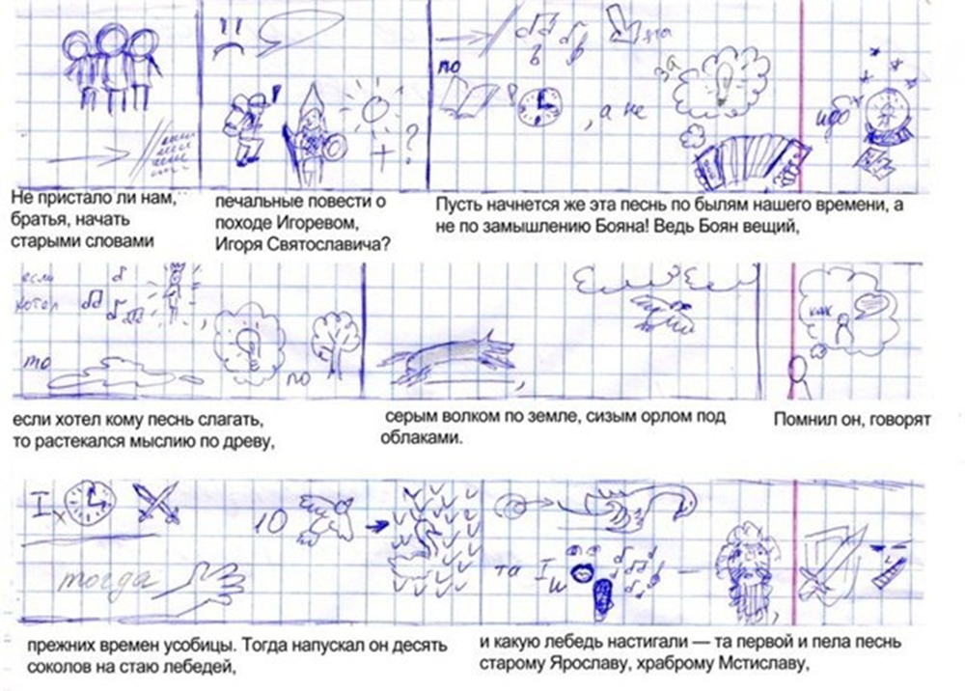
«Шпаргалки»

Slide 20

Методы и приемы
три уровня домашнего задания:
Одновременно задаю домашнее задание двух или трех уровней. Первый уровень обязательный, задания этого уровня посильны и доступны любому студенту, даже имеющему затруднения в обучении и развитии.
Второй уровень - тренировочный, его выполняют студенты желающие лучше знать предмет и без особой трудности осваивают программу. По усмотрению преподавателя эти студенты могут освобождаться от задания первого уровня.
Третий уровень - творческое задание. Оно выполняется на добровольных началах и стимулируется учителем высокой оценкой.

Slide 21

  упражнение № 29.1. Вставьте подходящий по смыслу модальный глагол;
  упражнение № 29.2. Составьте предложения, используя слова в скобках и соответствующий модальный глагол.;
  Составьте сводную таблицу (схему) с модальными глаголами, их значениями и случаями употребления в речи. Используйте глаголы, как изученные на занятиях, так и самостоятельно.

